Slide 1
Влияние организации дополнительных образовательных услуг в МБДОУ № 36 на всестороннее развитие детей с ограниченными возможностями здоровья
Подготовила:
Заместитель заведующего МБДОУ № 36
Черниговская И.Б.

Slide 2


Slide 3
Нормативно-правовое регулирование
Приказ Минпросвещения России от 3.09.2019 № 467.
Письмо Минпросвещения России 01.08.2019 № ТС-1780/07 «О направлении эффективных моделей дополнительного образования для обучающихся с ОВЗ как организационно-правовым ориентирам решения масштабной задачи федерального проекта “Успех каждого ребенка”».

Slide 4
Документы, необходимые для оказания дополнительны услуг в ДОУ
1
Положение об оказании дополнительных образовательных услуг
2
Шаблоны договора и заявления для родителей
3
Должностные инструкции педагогов
3
4
Расписание занятий
4
5
Программы и другие нормативно-правовые документы

Slide 5

A
C
Дифференцированные
Специализированные
Психолого-педагогические
Здоровьесберегающие
B
D

Slide 6
Детская зумба
Игротерапия психолого-педагогической направленности
Творческий кружок «Волшебные ручки»
Лего-конструирование

Slide 7
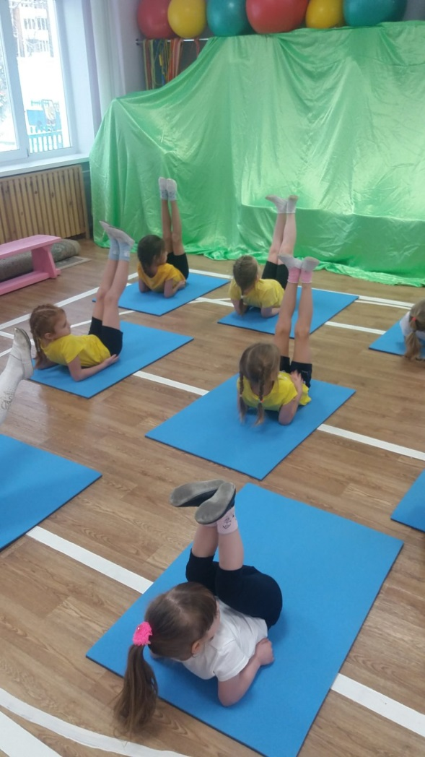
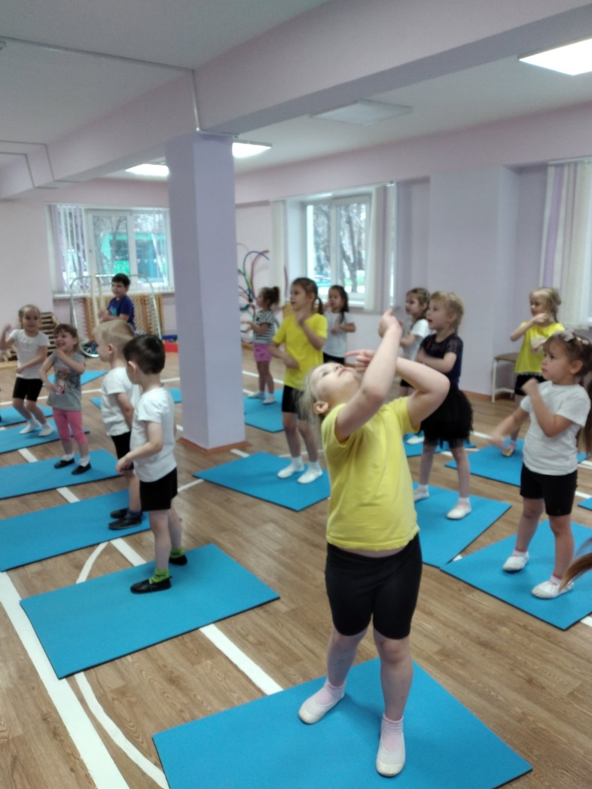
Детская зумба

Slide 8
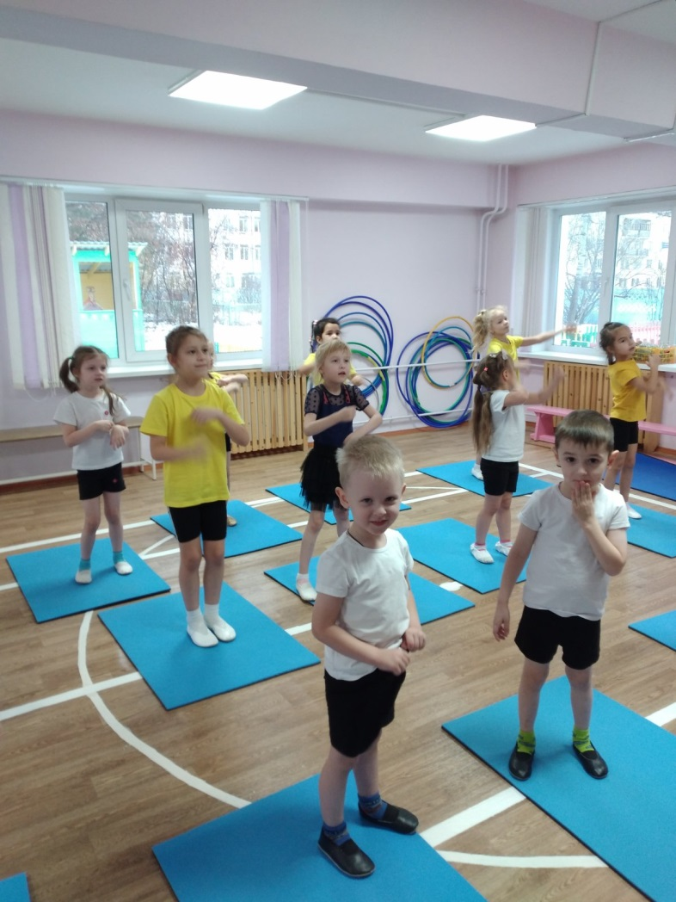
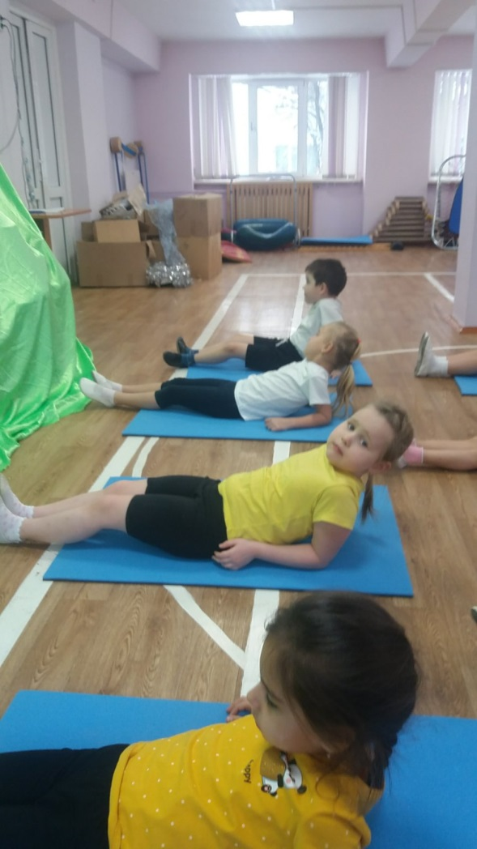
Детская зумба

Slide 9
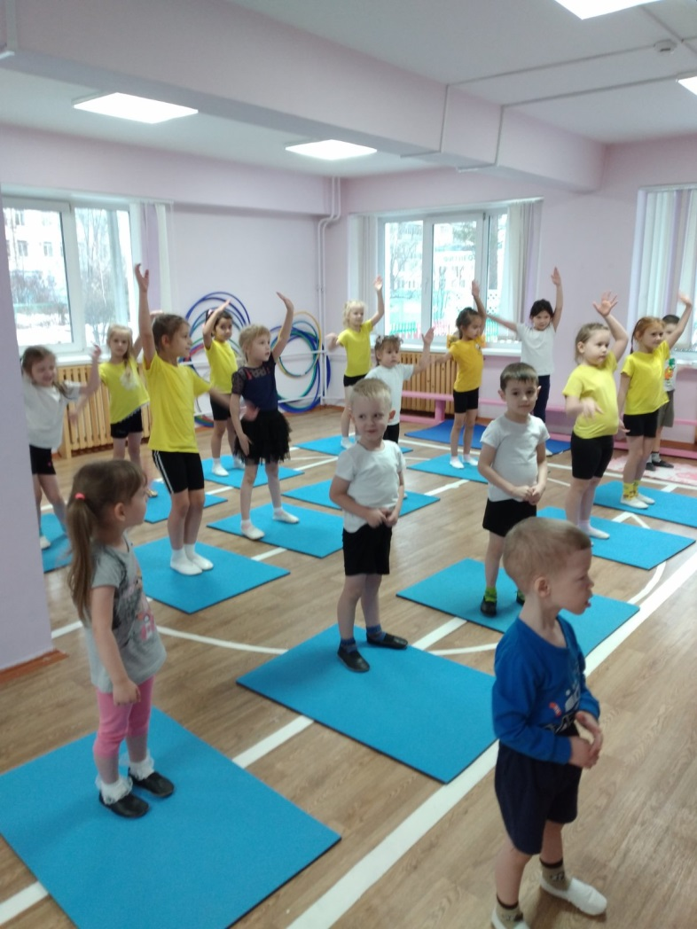
Детская зумба
Название «зумба» произошло от диалекта языка, на котором говорят в Колумбии. На русском термин звучит как «так быстро двигаться, как будто жужжишь».

Slide 10
Детская зумба
Танец Зумба появился относительно недавно. В 2001 году его придумал танцор постановщик из Колумбии, Альберто Перез.
Зумба пользуется огромной популярностью во многих странах. Ее танцуют в 180 государствах.

Slide 11
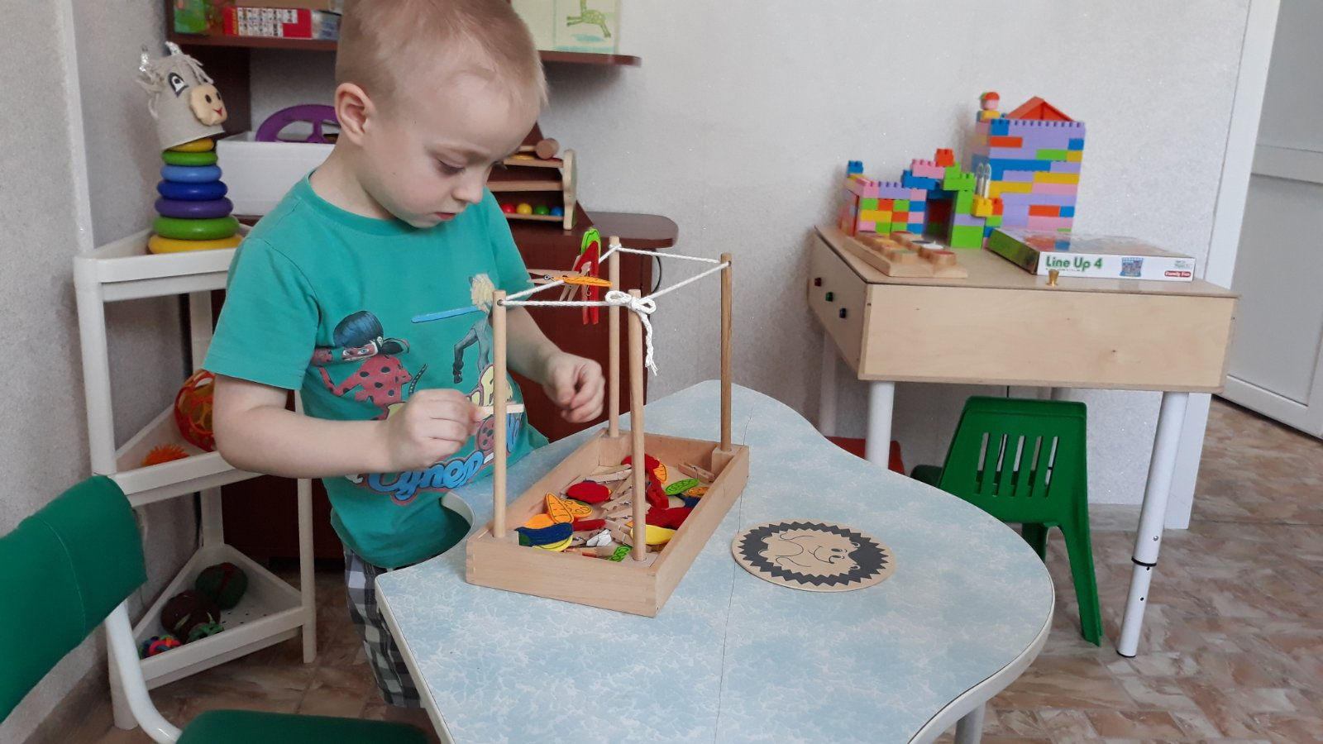
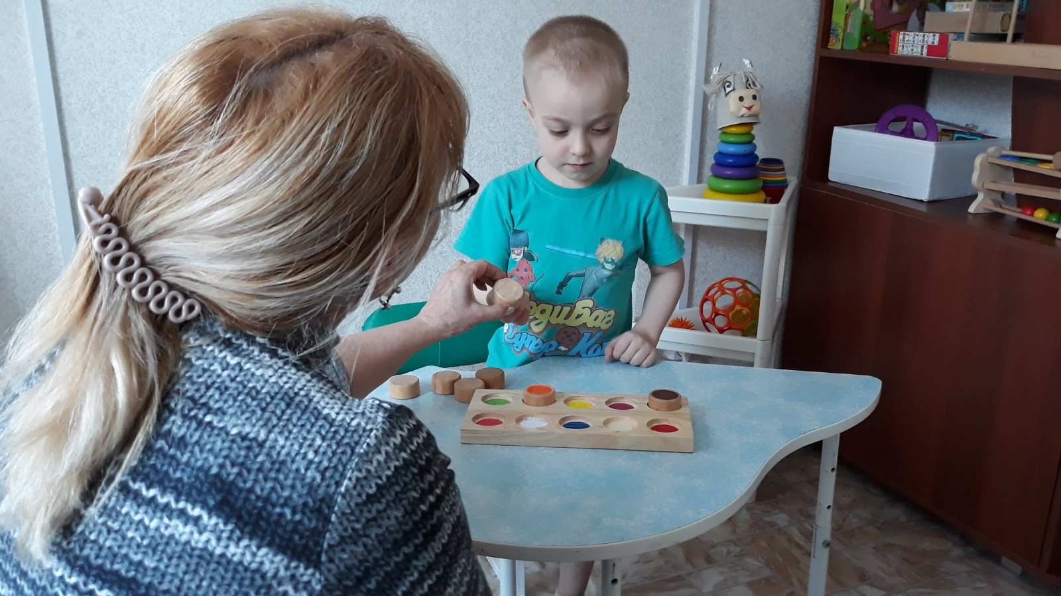
Игротерапия
«Веселые гномы»

Slide 12

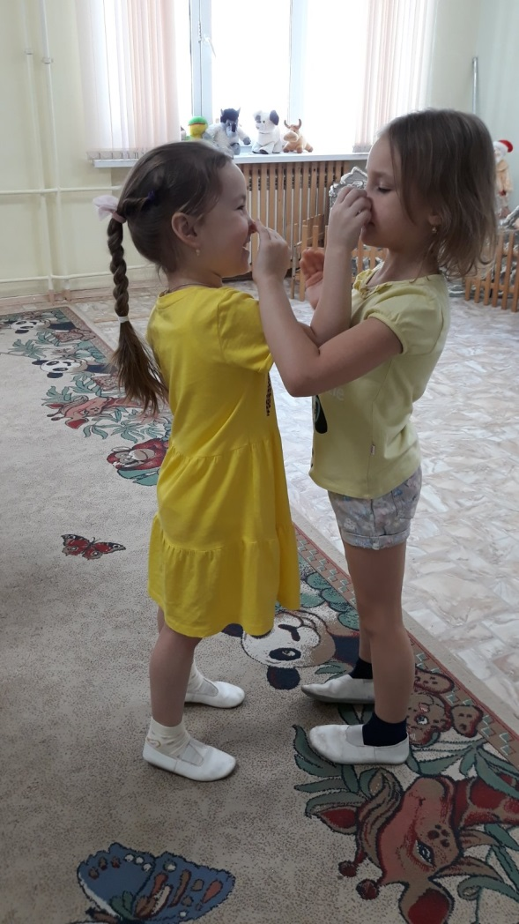
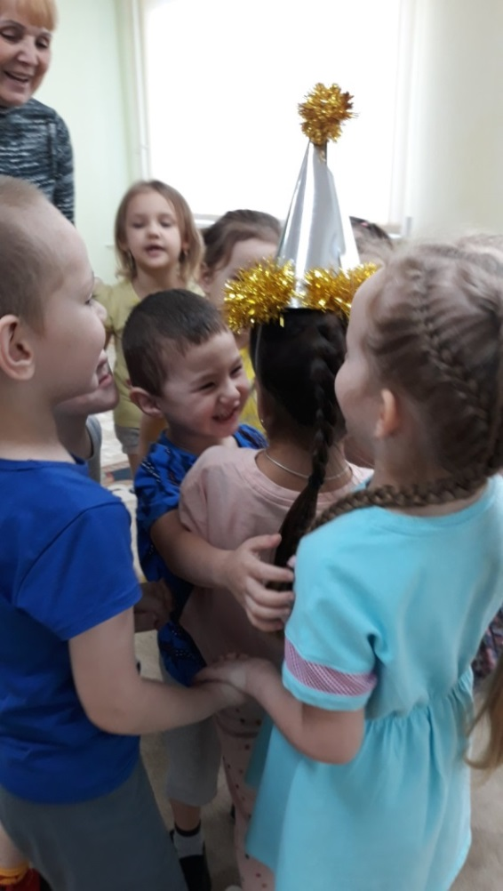

Slide 13
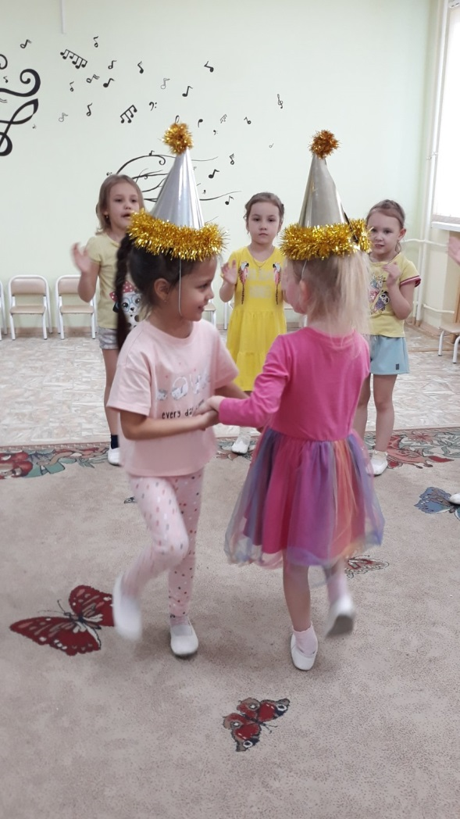
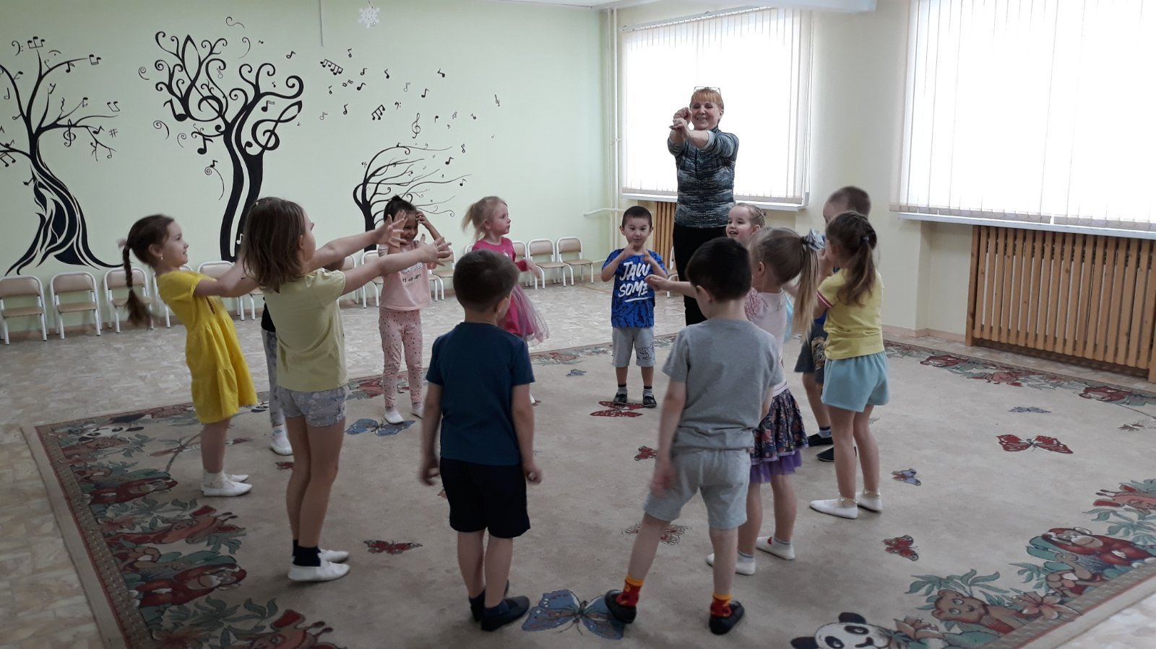

Slide 14
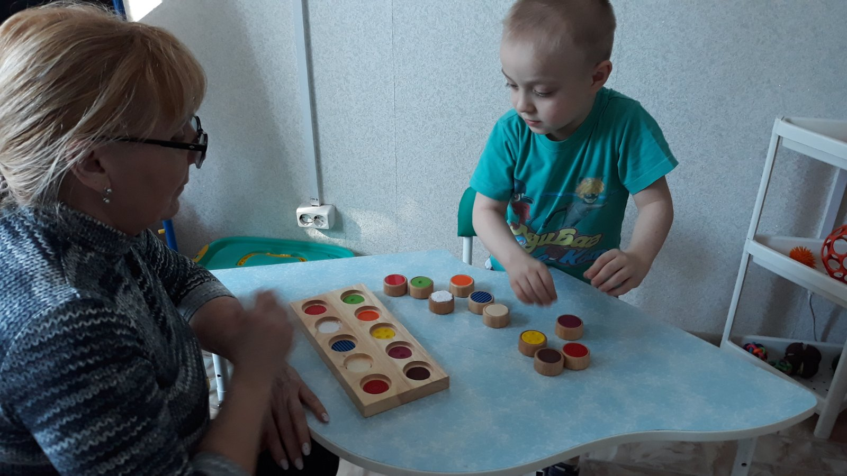
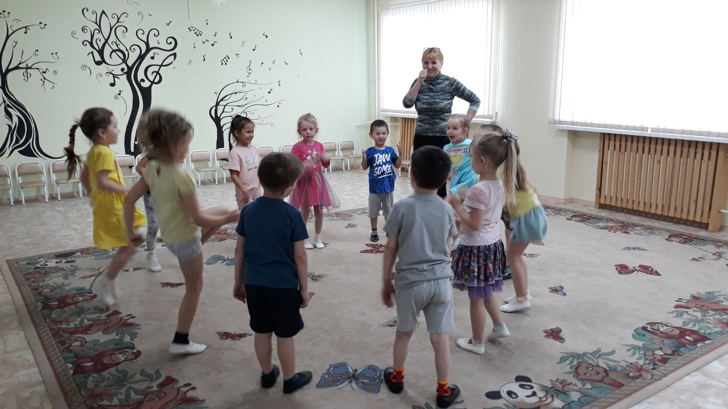

Slide 15
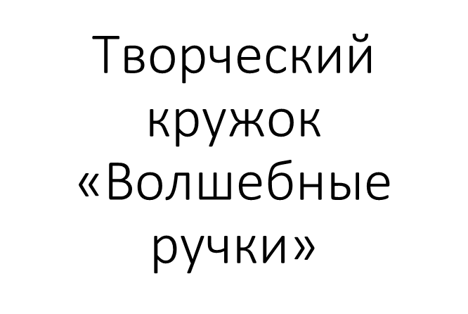
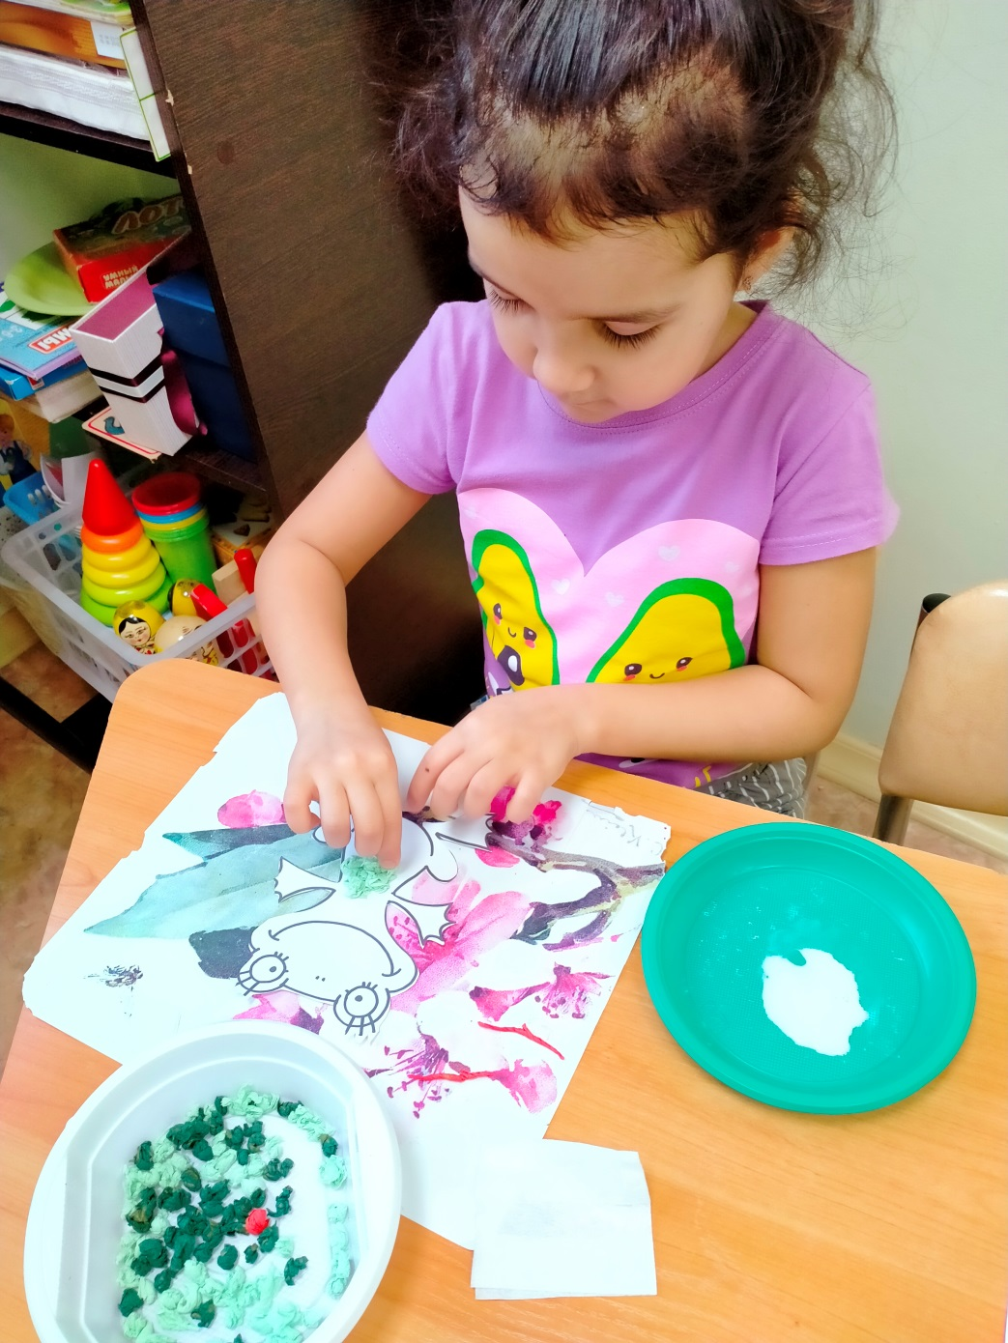
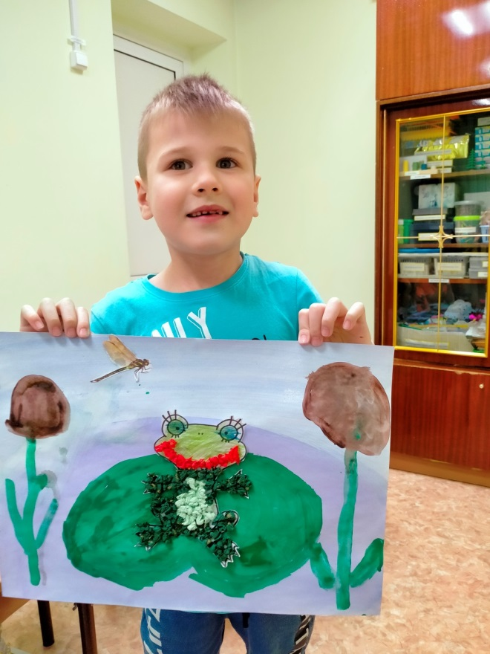

Slide 16
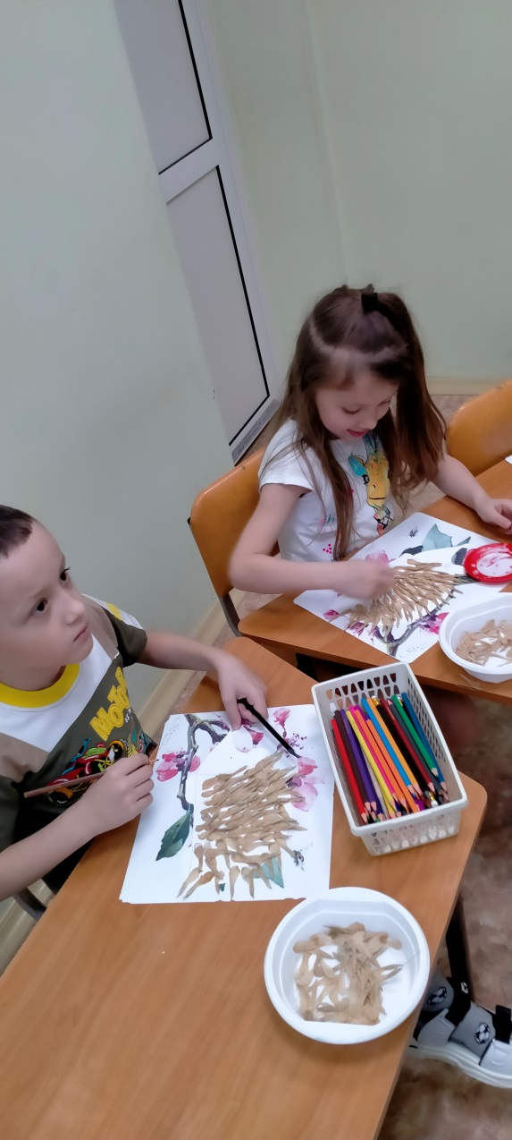
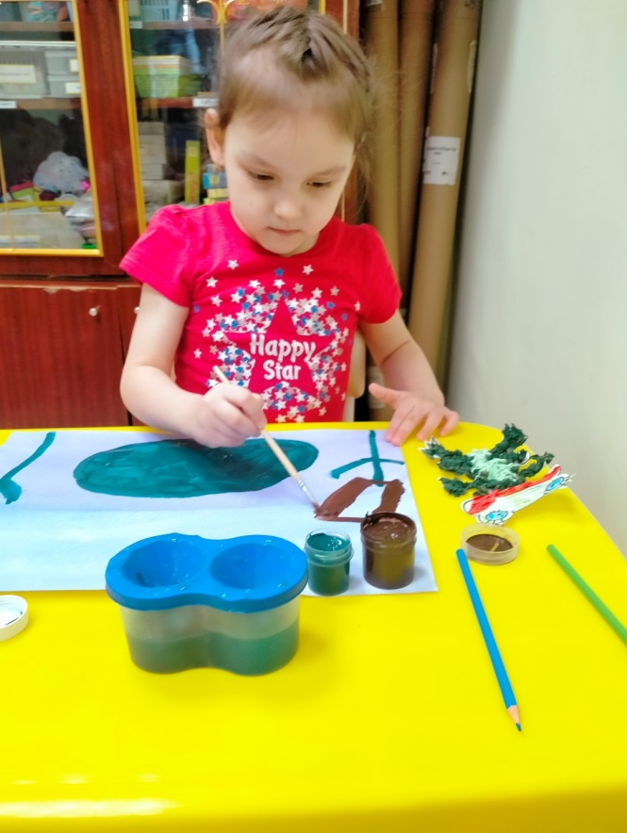

Slide 17
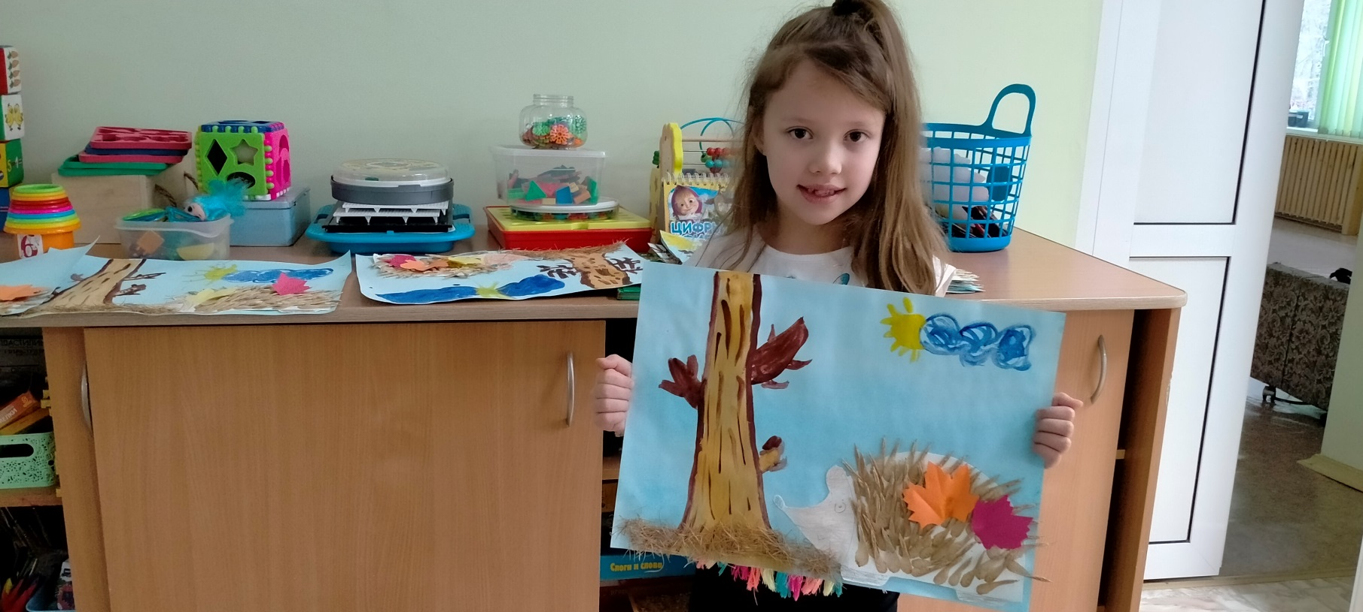
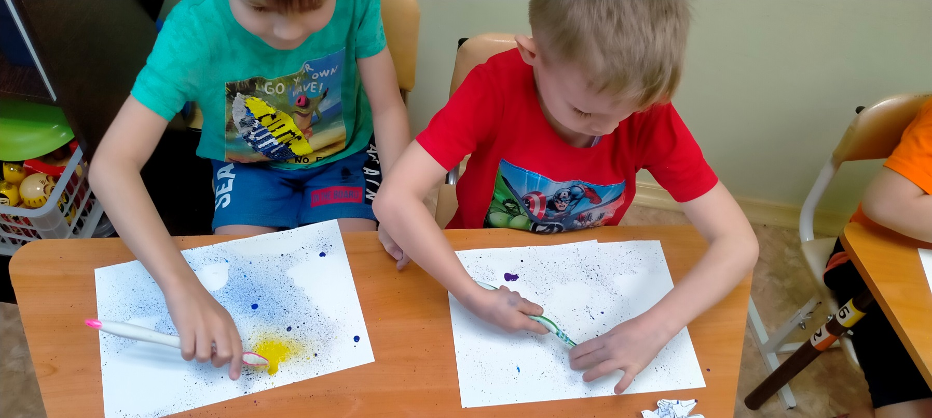
Творческий кружок
«Волшебные ручки»

Slide 18
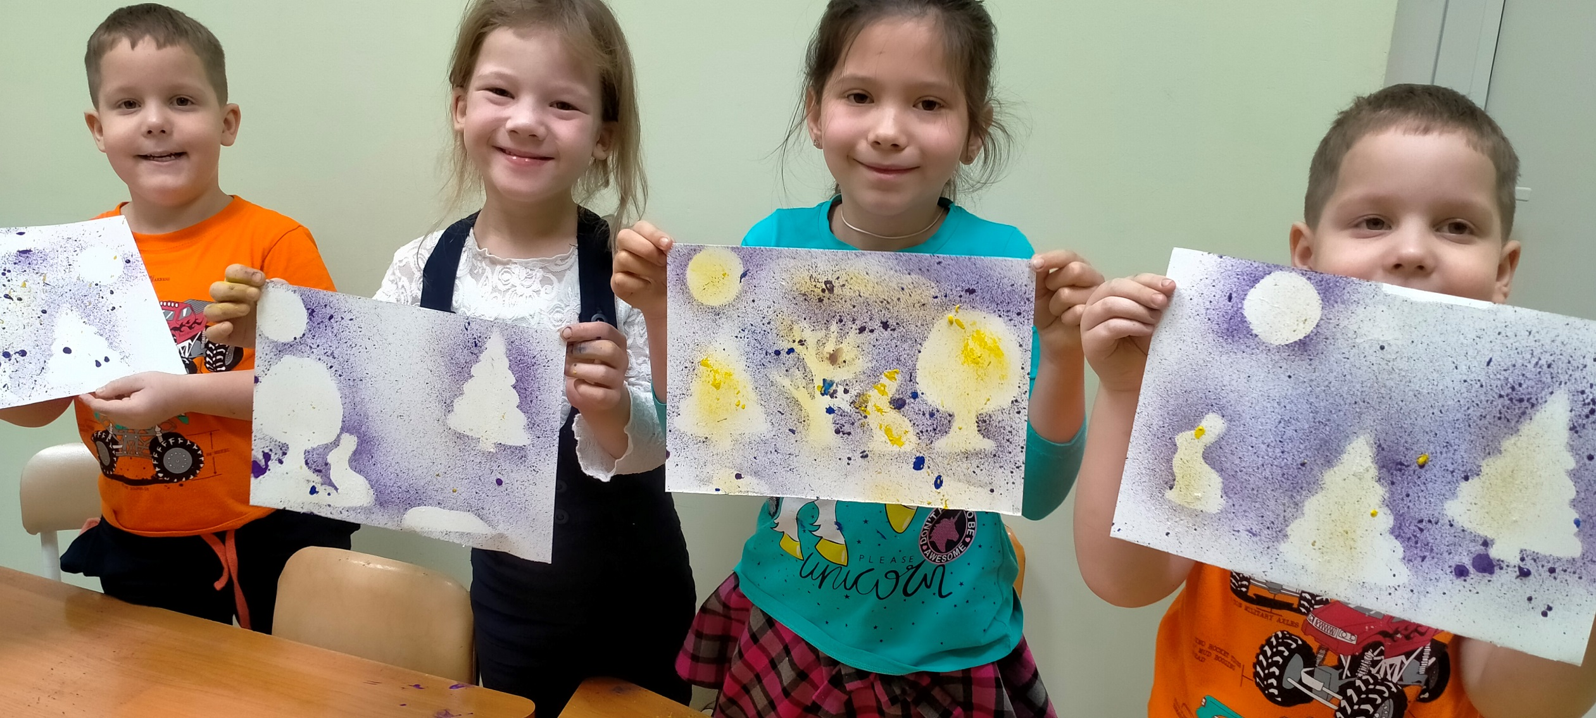
Творческий кружок
«Волшебные ручки»

Slide 19
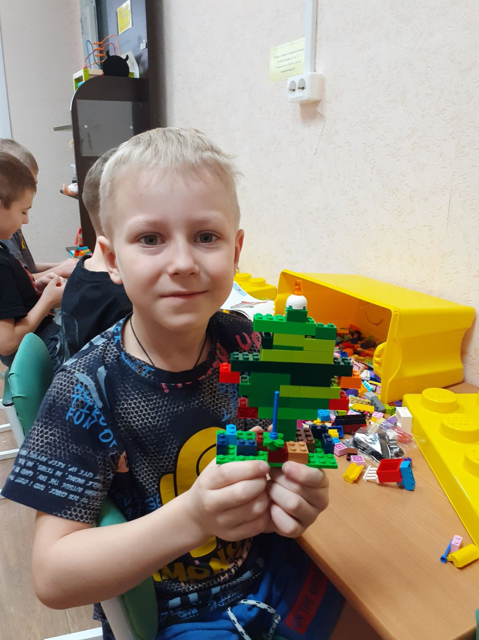
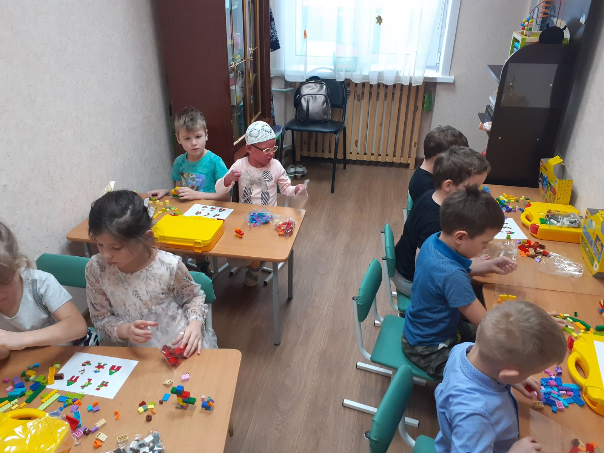
Лего-конструирование

Slide 20

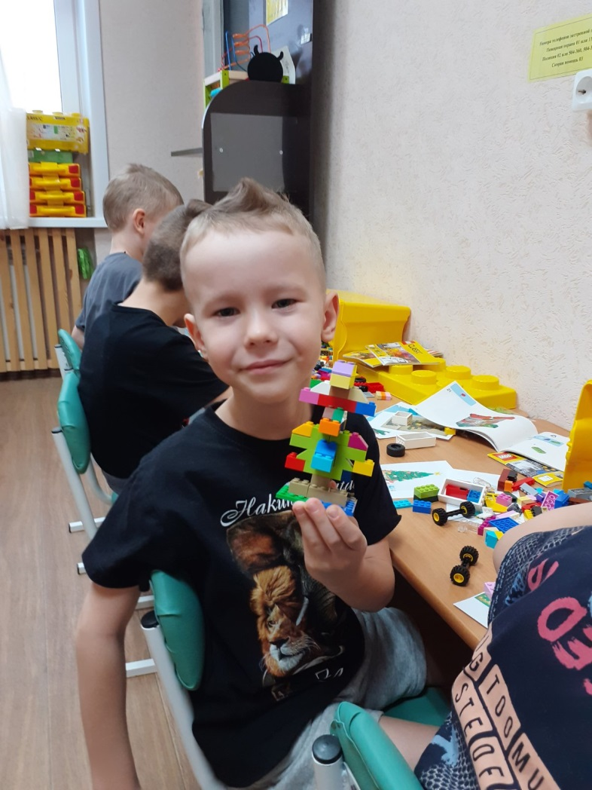
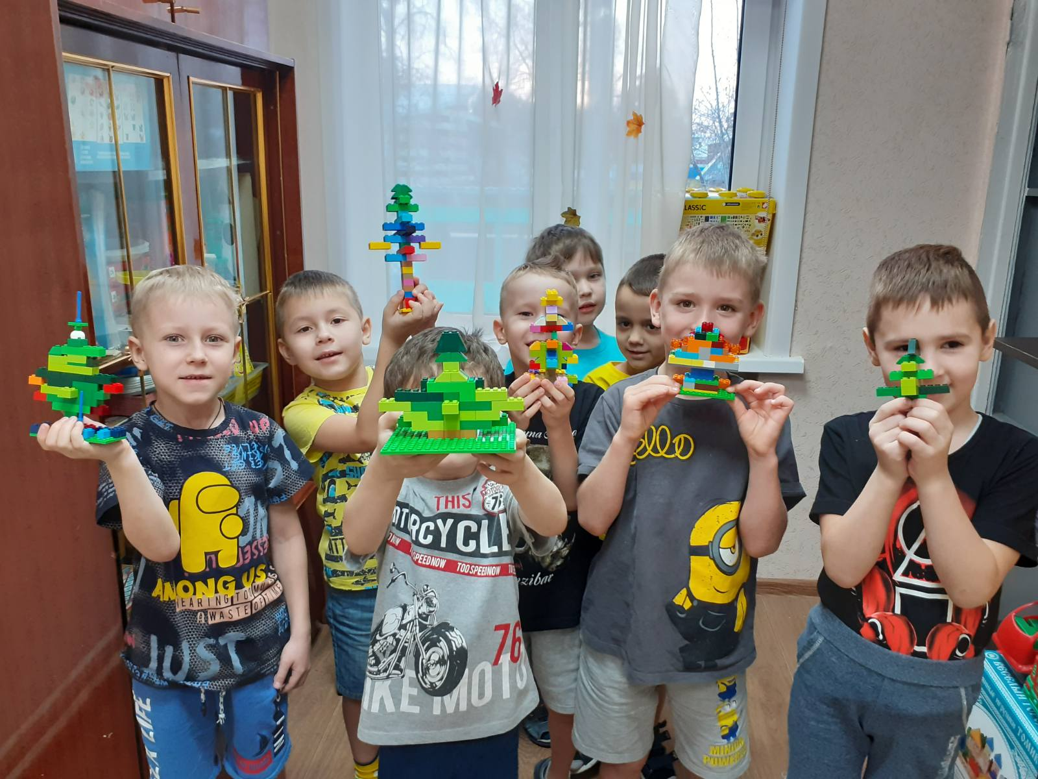

Slide 21
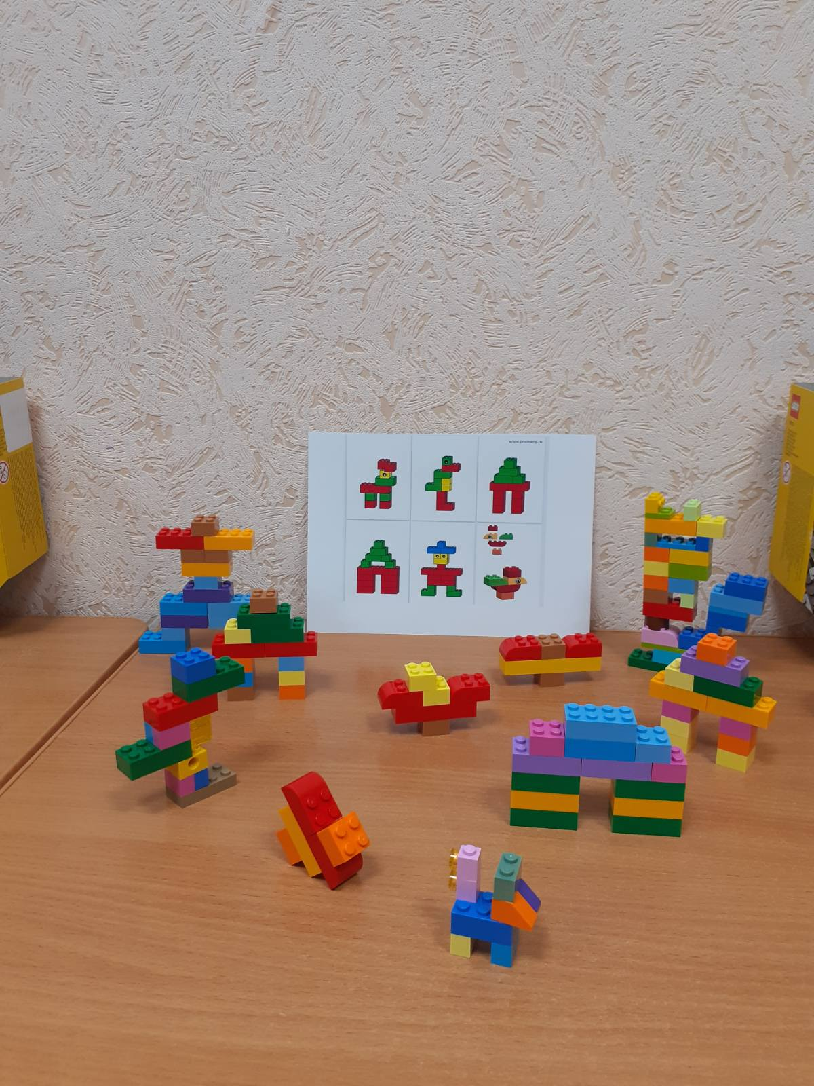
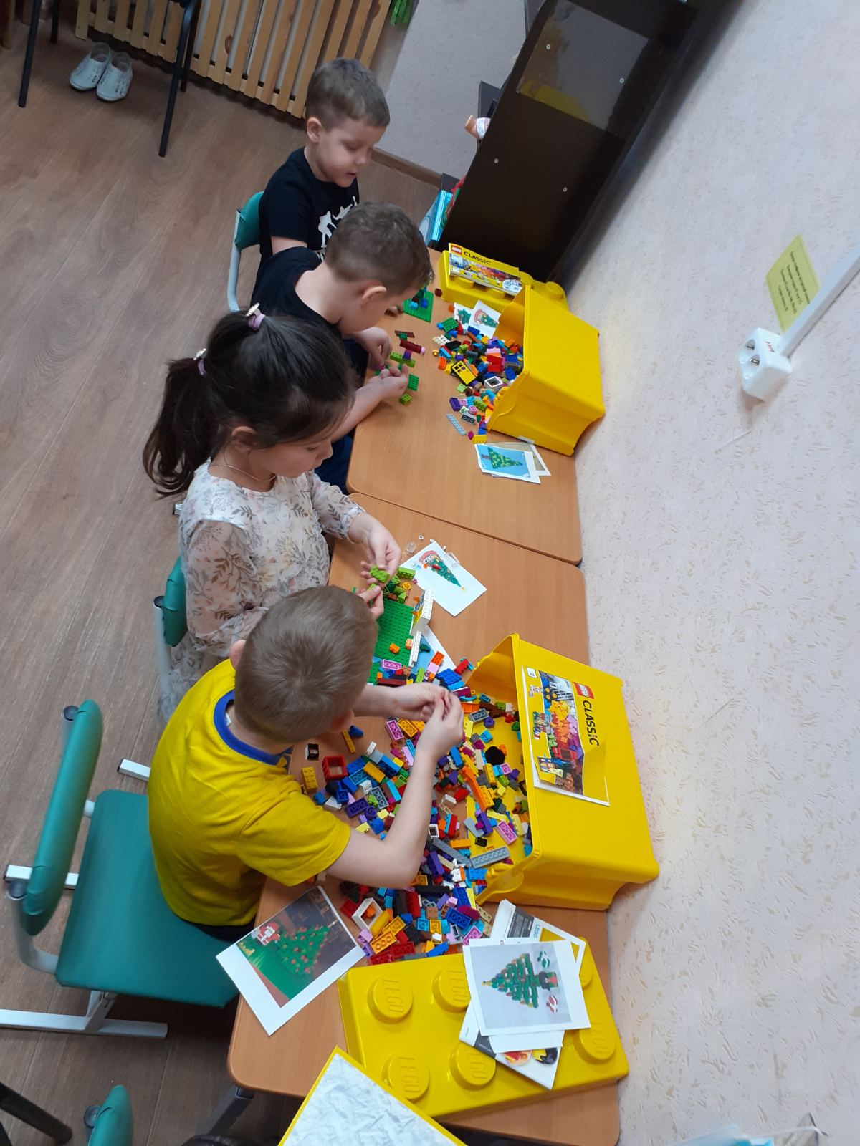
Лего-конструирование

Slide 22
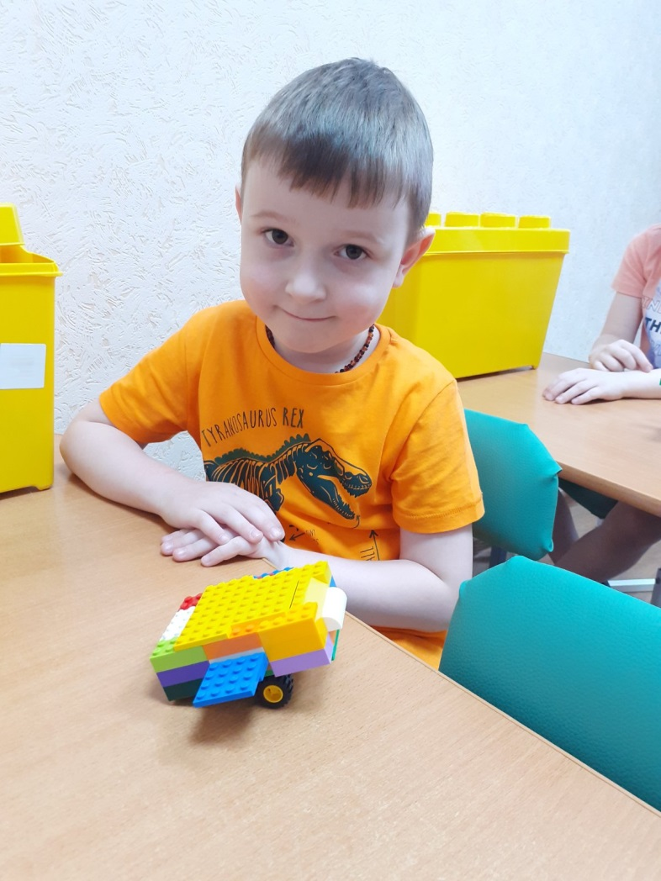
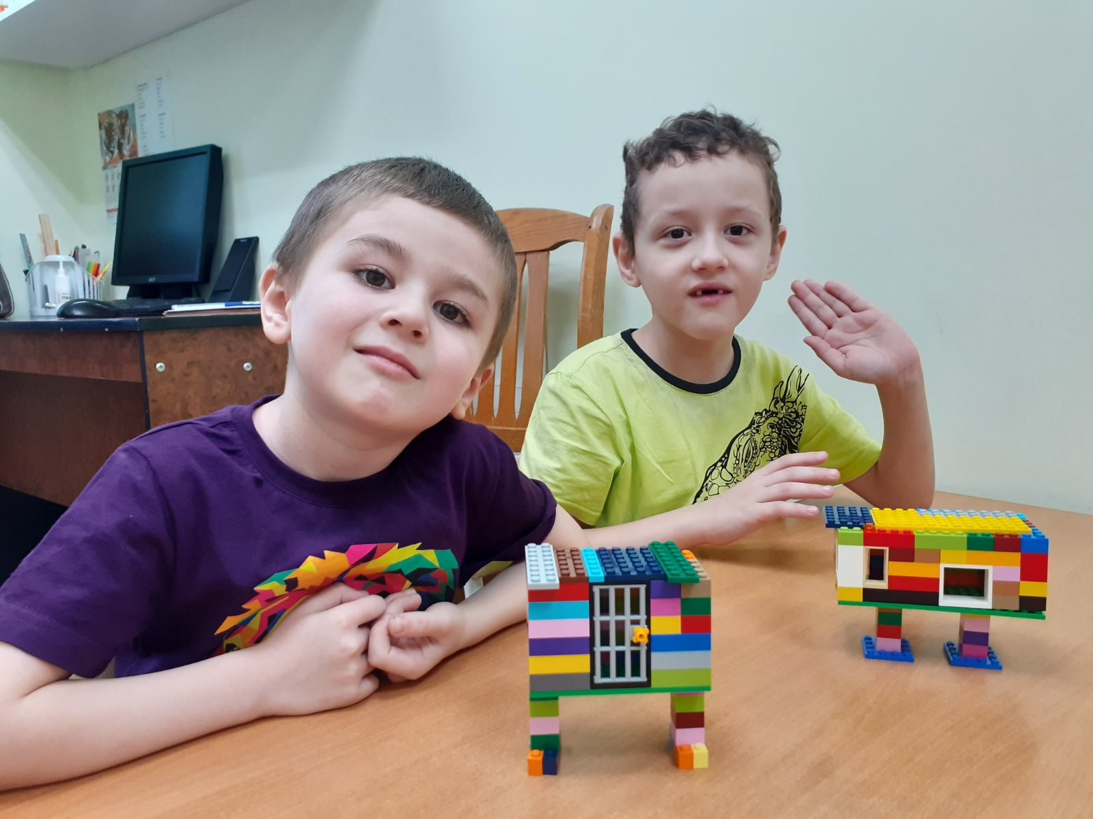
Лего-конструирование

Slide 23
Дополнительное образование для детей с ОВЗ — ключевой элемент учебного пространства, позволяющий поддерживать как одаренных дошкольников, так и учащихся с ограниченными возможностями здоровья, нуждающихся во всестороннем развитии и социализации.

Slide 24


Slide 25
Спасибо за внимание!

